Slide 1
Проект: “Программа обучения слепому десятипальцевому методу машинописи”
Подготовила Михайлова Д.О.

Slide 2
Введение
Идея : создание программы для оказания помощи людям, желающим ускорить свой набор текста на компьютере.
Задачи:
Сделать возможным выбор языка клавиатуры
Сделать возможным выбор задания: набор связного текста или набор символов
Определение количества ошибок

Slide 3
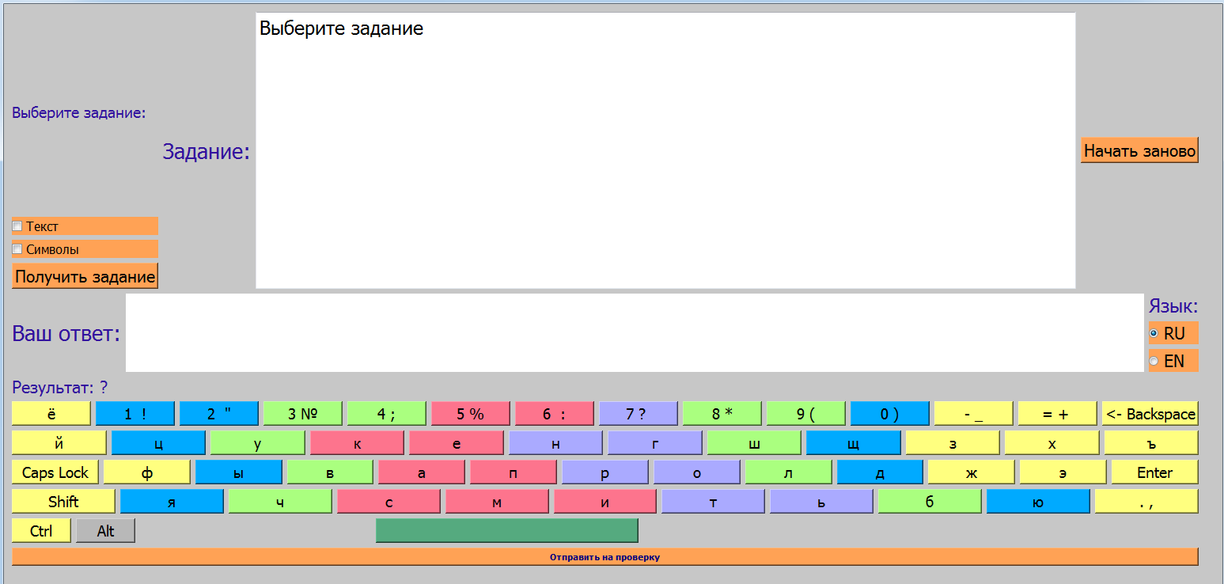
Описание реализации
Макет программы создан с помощью программы QT Designer, переведен в класс Ui_MainWindow. Создан класс MyWidget, который наследуется от класса Ui_MainWindow. В классе MyWidget представлены следующие функции: Exersize, Result, Language, Restart, keyPressEvent.
Получившееся окно:

Slide 4
QCheckBox
QTextBrowser
QRadioButton
QLabel
QPushButton

Slide 5
С помощью функции Exersize реализована возможность выбора заданий “Текст” или “Символы”. За это отвечают 2 CheckBox (text и symbol) и QButton (go). По умолчанию программа предлагает выбрать задание.
С помощью функции Language реализован выбор английского или русского языков. Функция запускается, если нажать на одну из кнопок RU или EN; при нажатии клавиатура меняет раскладку на выбранный язык.
С помощью функции Result реализована проверка текста, введенного пользователем. Она запускается нажатием кнопки “'Отправить на проверку”.
С помощью функции Restart можно начать все сначала, то есть все переменные обнуляются, раскладка клавиатуры снова становится русской, задание убирается, очищается результат.
С помощью функции keyPressEvent обрабатываются нажатия клавиатуры, выделения нажатой клавиши и вывод напечатанного текста. Функция начинает работать при нажатии на любую клавишу клавиатуры.

Slide 6
Заключение
Выводы:
Я создала программу обучения слепому десятипальцевому методу машинописи, что мне позволило лучше узнать библиотеку PyQT5, познакомиться с GitHub и программой QT designer.
Возможности доработки:
Можно сделать определение скорости набора;
Можно добавить другие языки в клавиатуру;
Можно добавить другие тексты;
Можно анимировать этот проект, то есть сделать из него игру, например, гонки, в которых скорость твоего персонажа зависит от скорости твоего набора.

